Slide 1
КАЧЕСТВО ЖИЗНИ РОССИЯН В ЗЕРКАЛЕ СОЦИОЛОГИЧЕСКИХ ИССЛЕДОВАНИЙ

Slide 2
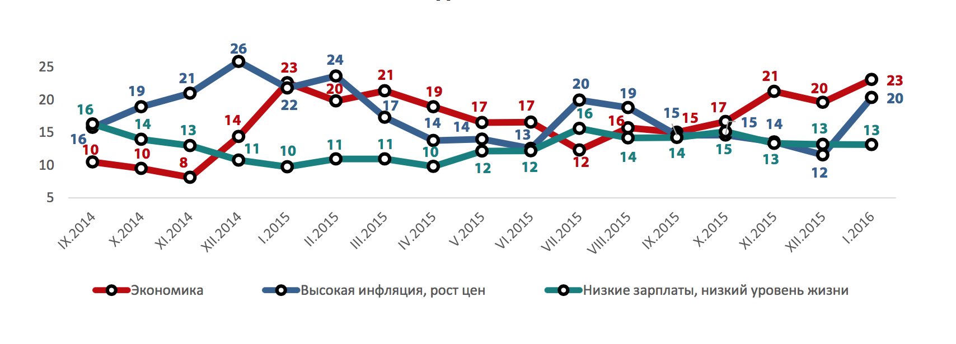
ПРОБЛЕМНЫЙ ФОН

Slide 3
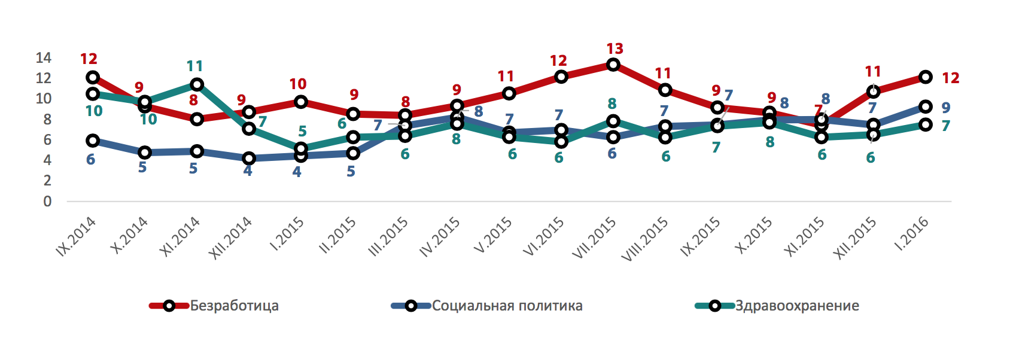
ПРОБЛЕМНЫЙ ФОН

Slide 4
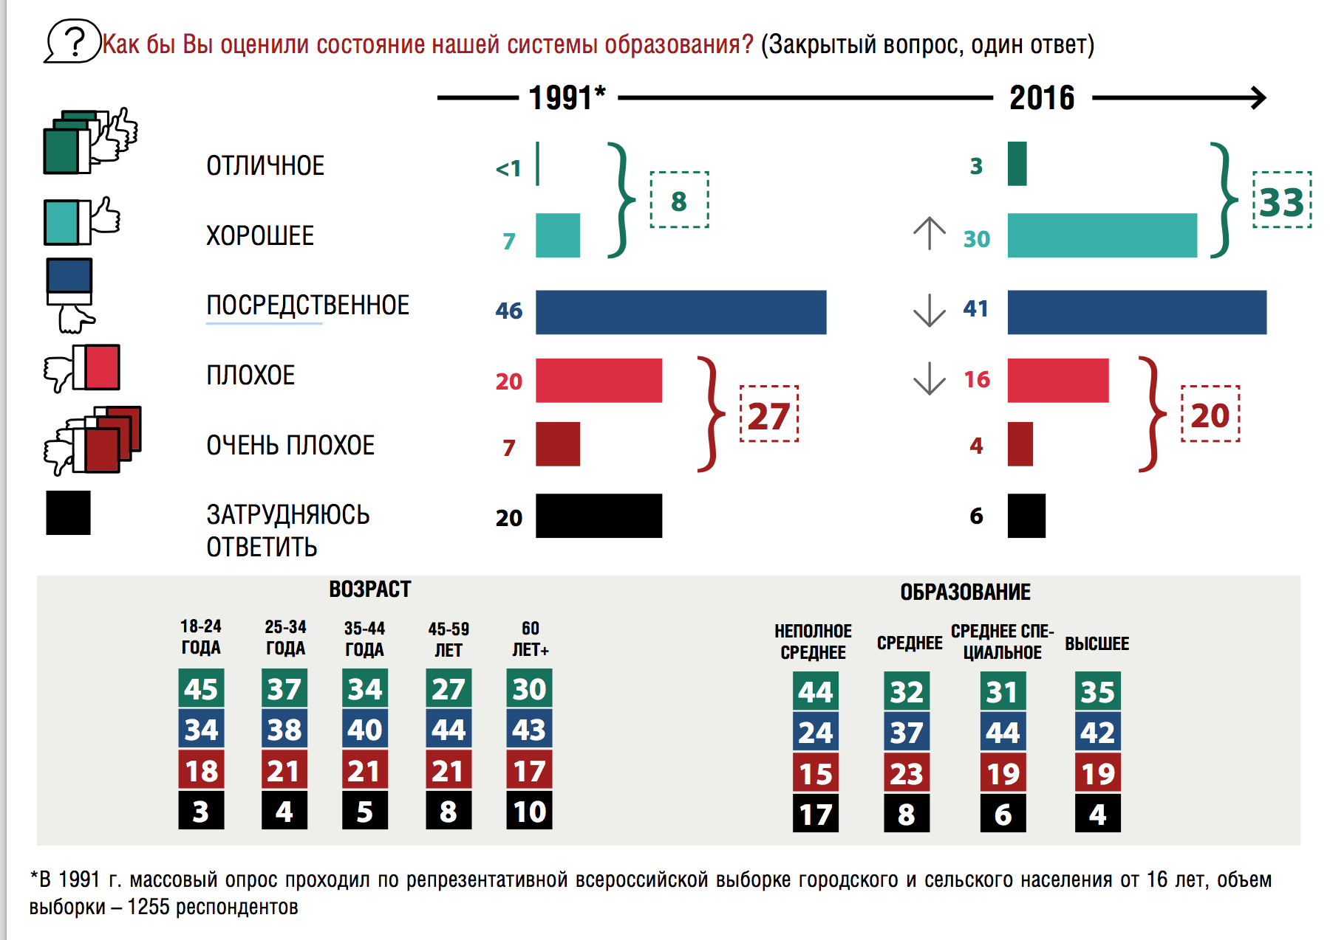
КАЧЕСТВО ОБРАЗОВАНИЯ

Slide 5
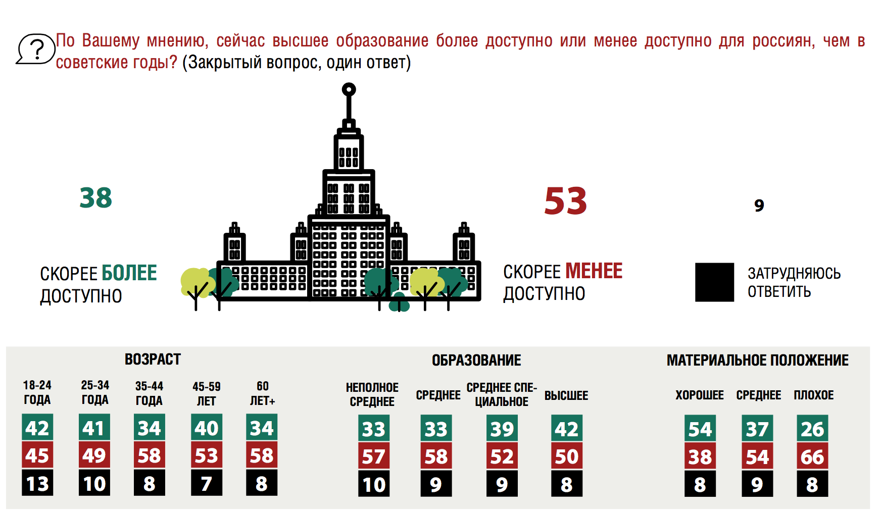
ДОСТУПНОСТЬ ОБРАЗОВАНИЯ

Slide 6
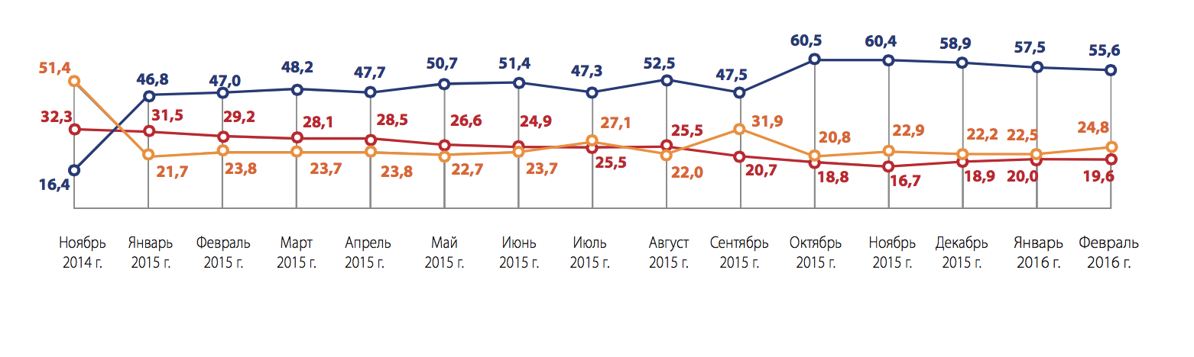

ФАКТОР «МАТЕРИАЛЬНОЕ БЛАГОПОЛУЧИЕ»

Slide 7
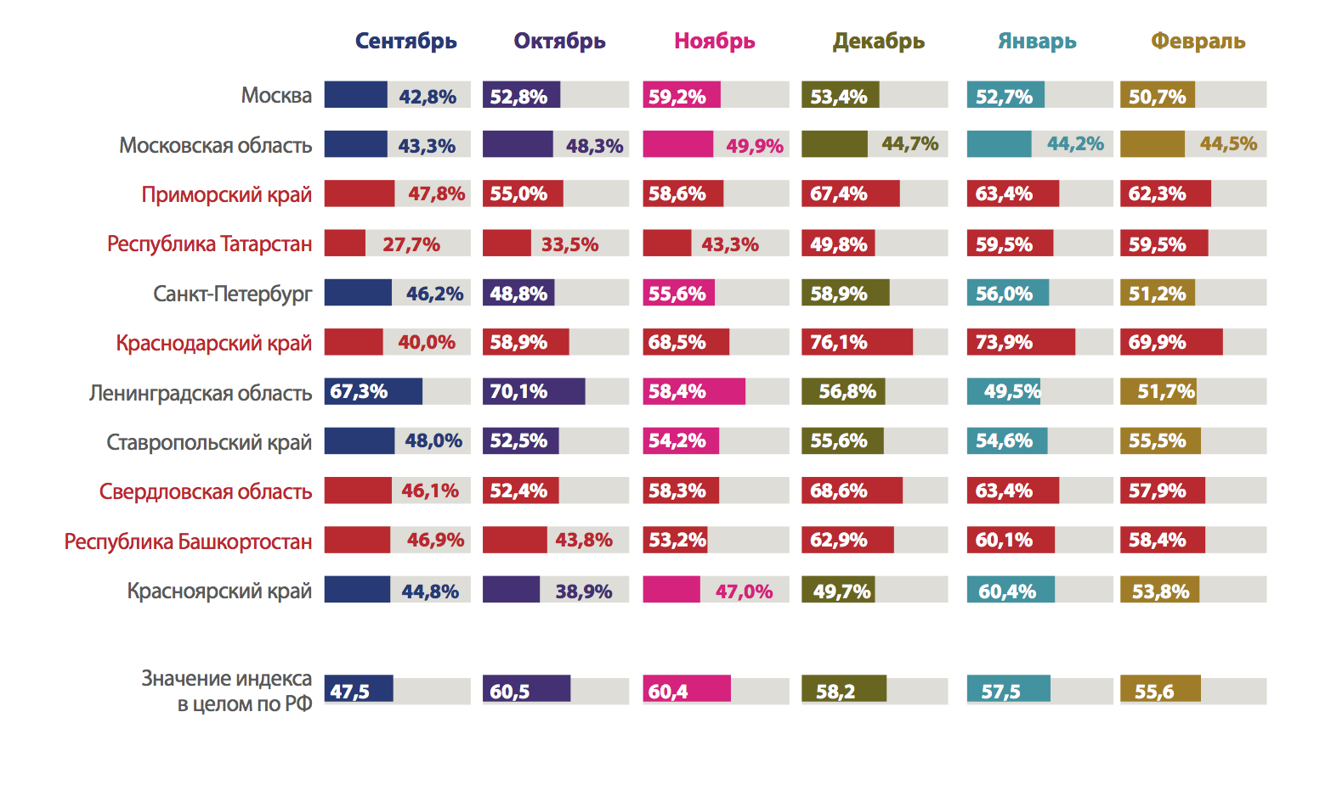
ВЛИЯНИЕ КРИЗИСА

Slide 8
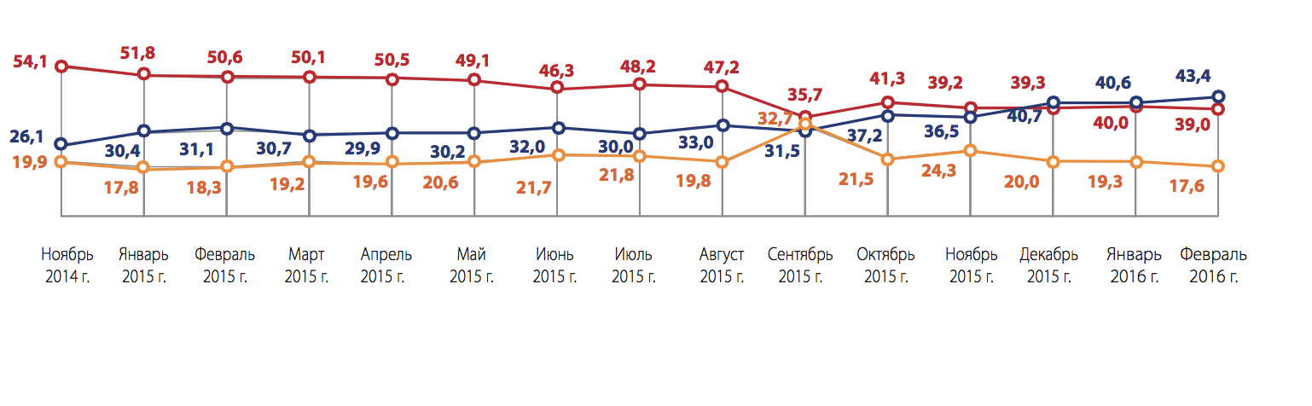
ФАКТОР «ЗДОРОВЬЕ»

Slide 9
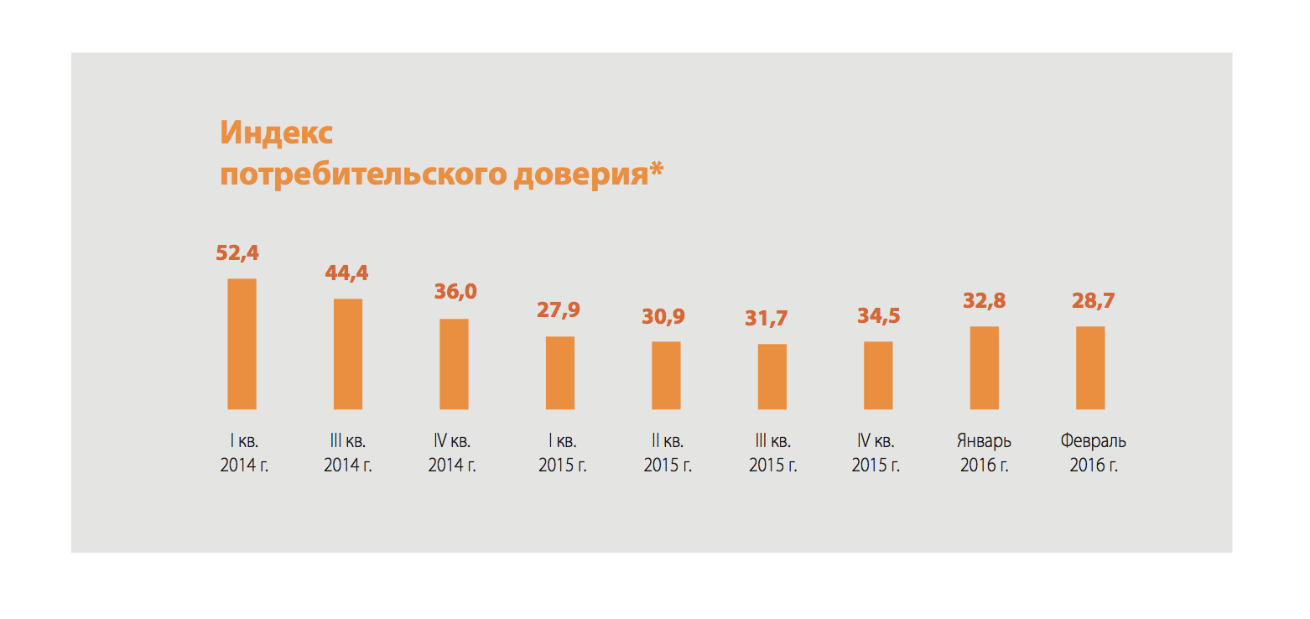
ИНДЕКС ПОТРЕБИТЕЛЬСКОГО ДОВЕРИЯ

Slide 10
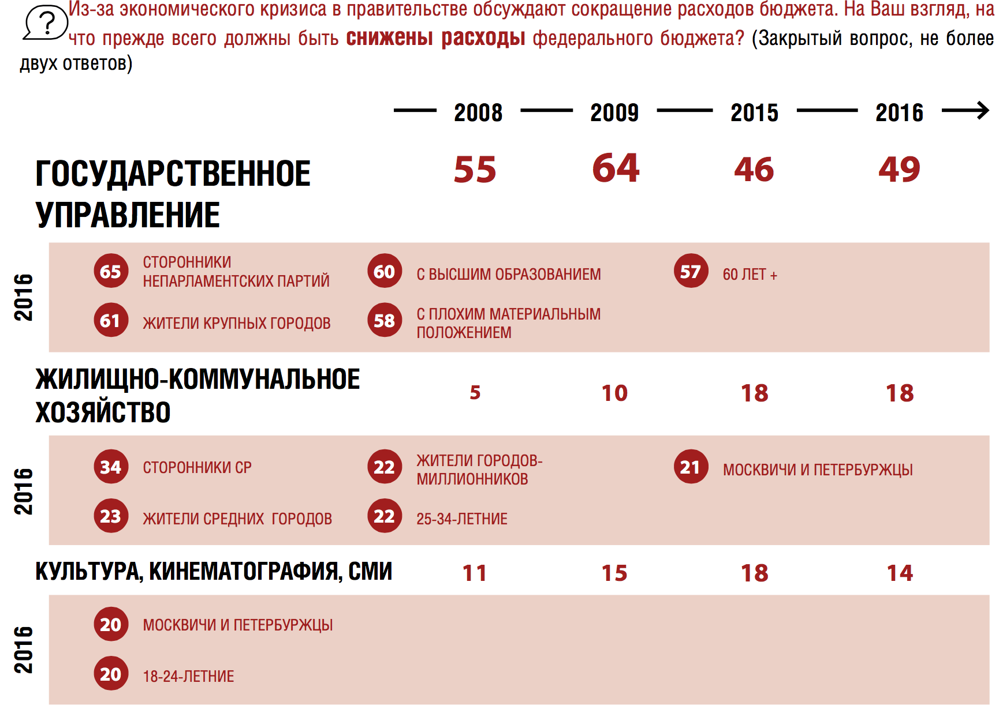
СЕКВЕСТР БЮДЖЕТА

Slide 11
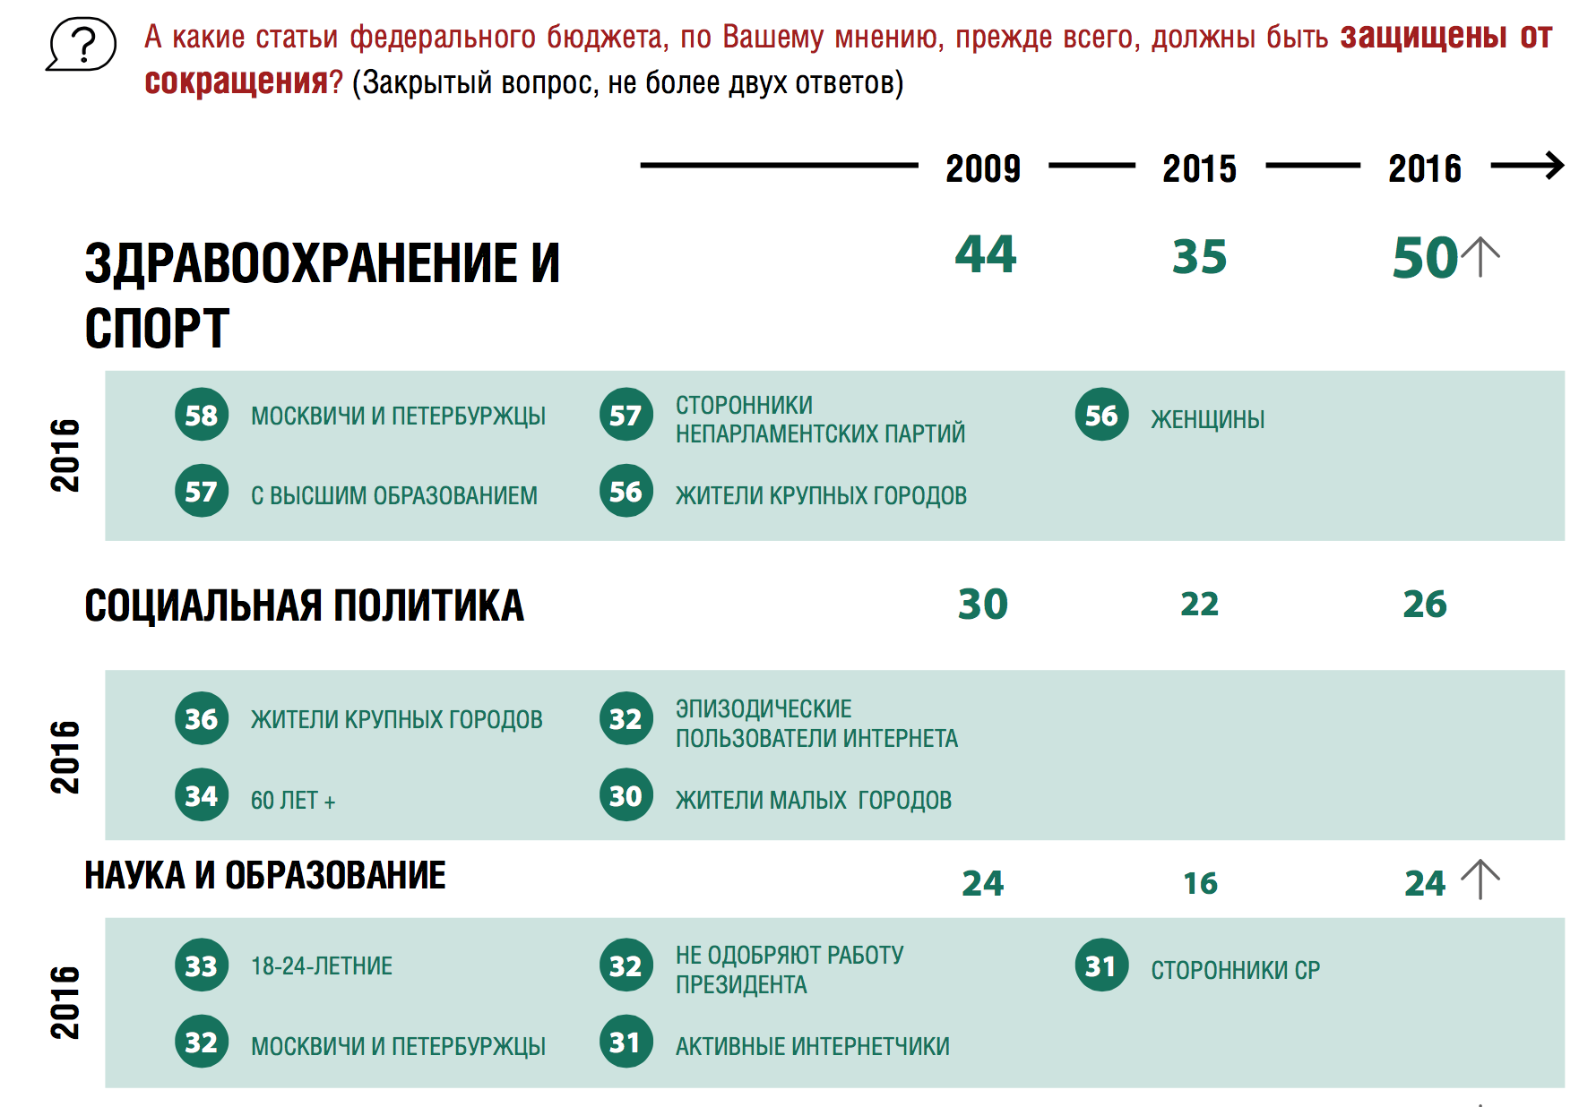
СЕКВЕСТР БЮДЖЕТА

